Slide 1
دورة إدارة الخلاف

Slide 2
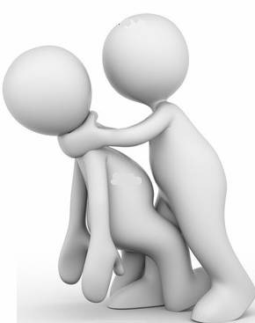
الخلاف
هو حالة تحدث نتيجة إحساس أحد الأفراد بعدم تجاوب الآخر
أو الآخرين معه في وضع معين

Slide 3
أحوال الخلاف

Slide 4
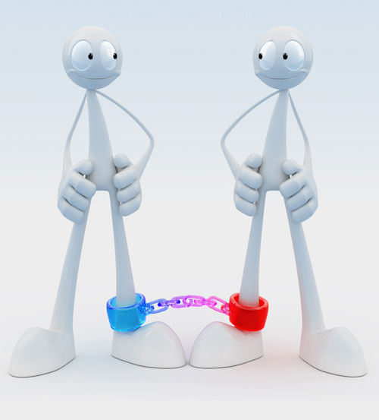
الخلاف الخفي

Slide 5
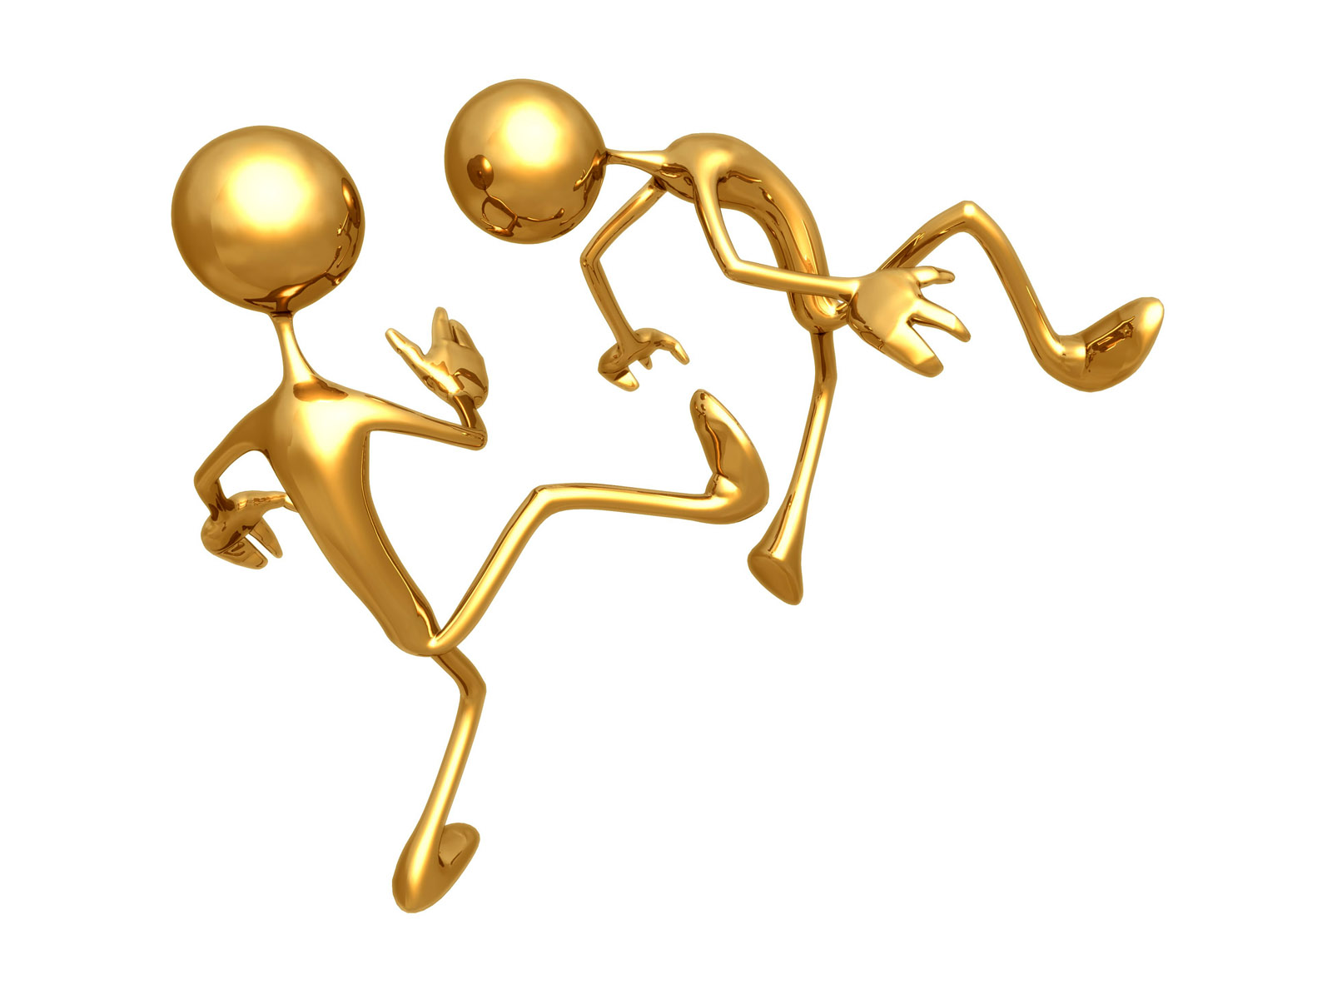
الخلاف الملاحظ

Slide 6

الخلاف المحسوس

Slide 7
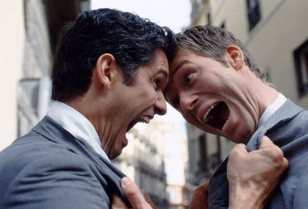
الخلاف الجلي

Slide 8
اسباب الخلاف

Slide 9
مشاكل الاتصال
محدودبة الإمكانيات
تعاون ضعيف
مشاكل العمل
خلافات شخصية

Slide 10
مستويات الخلاف

Slide 11
مختفي أو غير ظاهر ، أسباب الخلاف موجودة ولكن غير واضحة
المتوقع أن أسباب الخلاف قد تعرف عليها واحد أو كل الأطراف
المحسوس أن التوتر قد بدا ولكن الخلاف لم يظهر على السطح بعد
الواقع أن الخلاف ظهر على السطح ومظاهرة قد وضحت لأطراف بعيدة عن هذا الخلاف

Slide 12
الاعراض السيئة للخلاف

Slide 13
تشتيت الوقت والجهد والمال
الخلاف ينتج عنه خلاف جديد
يضر بالصحة لكلا الطرفين
تغيير المعلومات
يدفع للتدمير والسرقة والكذب

Slide 14
الأعراض الإيجابية للخلاف

Slide 15
التغير
التحضير
الاتصال
تعليمي لأنه يعلم عن النفس والغير
صحي لأنه يحرك المشاعر
بيئة أقوى للعمل

Slide 16
اتجاهين لحل الخلاف

Slide 17
أسلوب إيجابي

Slide 18
تكلم بوضوح وأمانة
تباين الرأي
صريح
واضح
نمي التفكير الإبداعي
اعمل على زيادة احترامك لنفسك
اعمل على زيادة احترام الناس لك

Slide 19
أسلوب المفاوضات

Slide 20
اسأل أسئلة كثيرة
لا تنحاز
ركز على أصحاب السلطة لحل المشكلات
استعد واستنفد بالمعلومات
لا تستسلم
امتنع عن إعطاء أوامر
ابحث عن مناطق الالتقاء لوجود حل
كن إيجابيا

Slide 21
أربعة خطوات لحل الخلاف

Slide 22
أربعة خطوات لحل الخلاف
حدد تماما حدود الاختلاف
واجه أصحاب الخلاف
حاول إيجاد حلول
تابع ما بعد الخلاف

Slide 23
سياسات حل الخلاف

Slide 24

سياسة الانسحاب

Slide 25

سياسة الإكراه

Slide 26

سياسة التهدئة

Slide 27

سياسة التسوية

Slide 28

سياسة التكامل

Slide 29
أنماط الناس في الخلاف

Slide 30
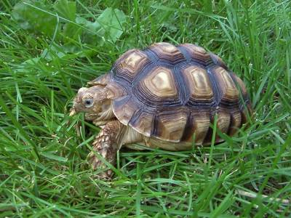
نمط السلحفاة "انسحابي"
تعمد السلحفاة إلى الهروب والاختباء داخل صدفتها عند تعرضها لأي نوع من الخلاف أو الهجوم، إنها تلغي من حساباتها أهدافها الشخصية ولا تأبه بعلاقاتها مع الآخرين

Slide 31

نمط سمك القرش "هجومي قسري"
هذا النمط يمتاز بأنه يحاول إخضاع الخصوم بواسطة القسر لقبول رؤيتهم أو حلولهم للخلاف

Slide 32
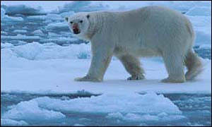
نمط الدب الوديع "التهدئة"
العلاقات مع الآخرين لدى هذا النمط أهم بكثير من الأهداف الشخصية، الدببة الوديعة تريد أن تكون محبوبة ومقبولة من الآخرين

Slide 33
نمط الثعلب
"الحل الوسط"
الثعلب يحاول بمكر أن يتنازل عن جزء من طلباته، حتى يتنازل الخصم عن جزء أيضا وصولا إلى حل وسط يجد فيه كلا الطرفين بعضا مما كان يبتغيه ويطلبه

Slide 34

نمط البومة الحكيمة "التكامل"
البومة الحكيمة تعطي قيمة عالية لأهدافها ولعلاقاتها مع الآخرين، إنها ترى الخلاف على أنه مشكلة تبحث عن حل

Slide 35
كيفية التعامل مع الخلاف

Slide 36

التنافس
الفوائد
الأضرار
مفيد في حالة طلب سريع
يحمي عدم التنافس
يمنع اللجوء إلى طرق جديدة
احتمال الإضرار بالآخرين
إلتزام مؤقت
مكسب - خسارة

Slide 37
التعاون
الفوائد
الأضرار
إتفاق على طرق جديدة
حلول مشتركة
يكسب الالتزام
مكسب – مكسب
حلول نهائية
مستهلك للوقت
يتطلب معاونة الآخرين

Slide 38
التجنب
الفوائد
الأضرار
حالة زيادة المخاطرة
يمنع التوتر
الحصول على معلومة
حلول الآخرين
يحدد الإدخال
حل مؤقت
خسارة – خسارة

Slide 39
التجنب
الفوائد
الأضرار
يزيد الملائمة
يمنع الإزعاج
يمنع التنافس
تخسر وجهة نظرك
يمنع الأفكار المبدعة
مكسب – خسارة

Slide 40
الحل الوسط
كسبان
كسبان

Slide 41
كيفية التعامل مع الخلاف
التحدي
كسبان - خسران
التعاون
كسبان - كسبان
منتصف الطريق
كسبان - كسبان
التجنب
خسران - خسران
الخضوع
خسران - كسبان

Slide 42
تمرين 1

Slide 43
تمرين 2

Slide 44
التجاوب مع الخلافات

Slide 45
بالقوة
إرضاخ كل الجوانب لقبول حل من اختيارك
التبسيط
إقناع كل الأطراف بعدم وجود خلاف من الأصل

Slide 46
التجاهل
لا أعلم فعلى هذا لا أتدخل
الحل الوسط
هي خطوة ناجحة في سبيل حل الخلافات . يستطيع المدير أو المديرة تعريف المشكلة ومحاولة إيجاد حل أوسط يكون مقبولا من الطرفين ولكن خطورته في إحساس الجانبين في بعض الأحيان بالخسارة

Slide 47
المواجهة
يتعرف المدير على أفراد الخلاف ويتفاهم على حقهم المشروع في الخلاف . ثم يحاول العمل على إيجاد حل يتكون من جميع وجهات النظر . يتحمل المدير مسئولية الأخذ بين الأفراد حتى يتأكد من أن الخلاف لن يتكرر – هذا ليس بالشيء السهل ولكن المدير يجب عليه البحث عن حل يوفر المكسب لطرف الخلاف

Slide 48
نلقاكم في دورات أخرى ,,,

